Slide 1
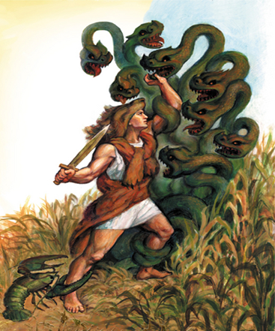
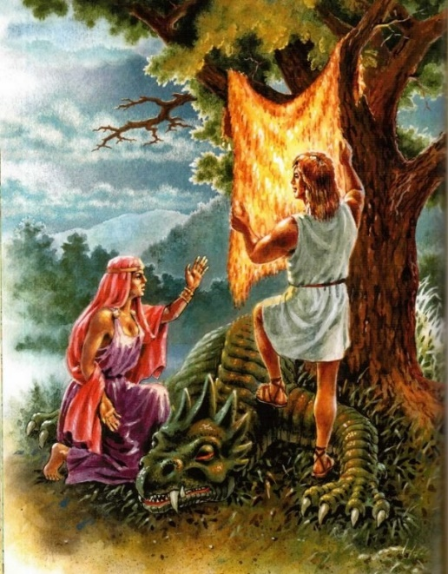
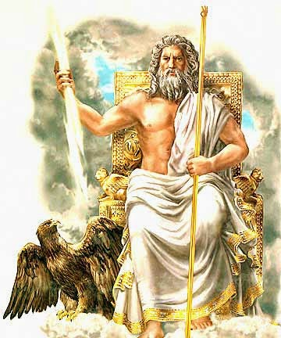
МИФЫ
ДРЕВНЕЙ ГРЕЦИИ

Slide 2
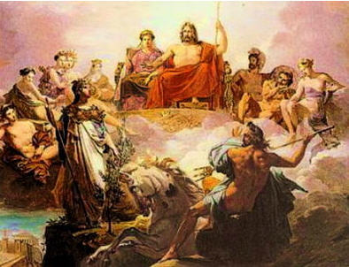
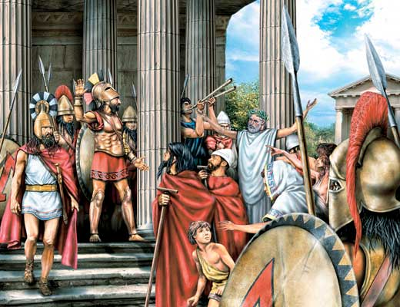
Более трех тысяч лет назад,
когда возможности человека понять
природу и историю были ограничены,
древние греки придумали мифы.
Древние греки связывали
непонятные и грозные
силы природы
с существованием могущественных,
бессмертных богов.

Slide 3
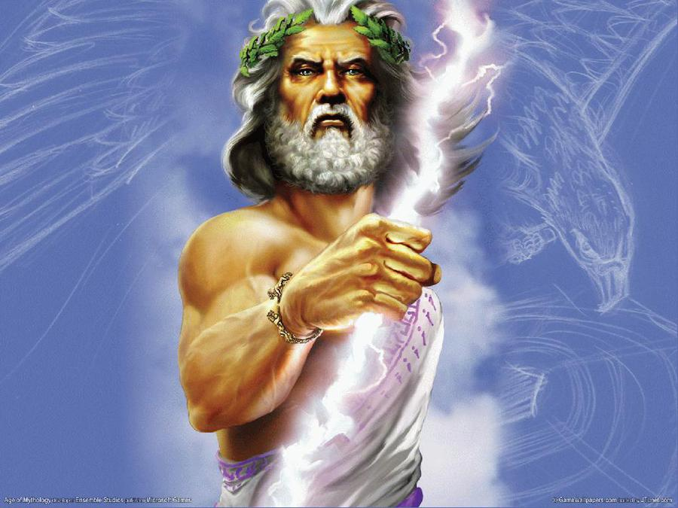
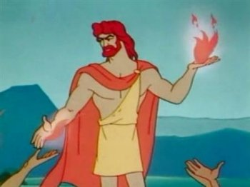
Древние греки связывали непонятные и грозные силы природы с существованием могущественных, бессмертных богов, которых они представляли в виде идеальных людей, обладающих всеми чувствами, свойственными человеку (радость, гнев, зависть и т. д.).

Slide 4
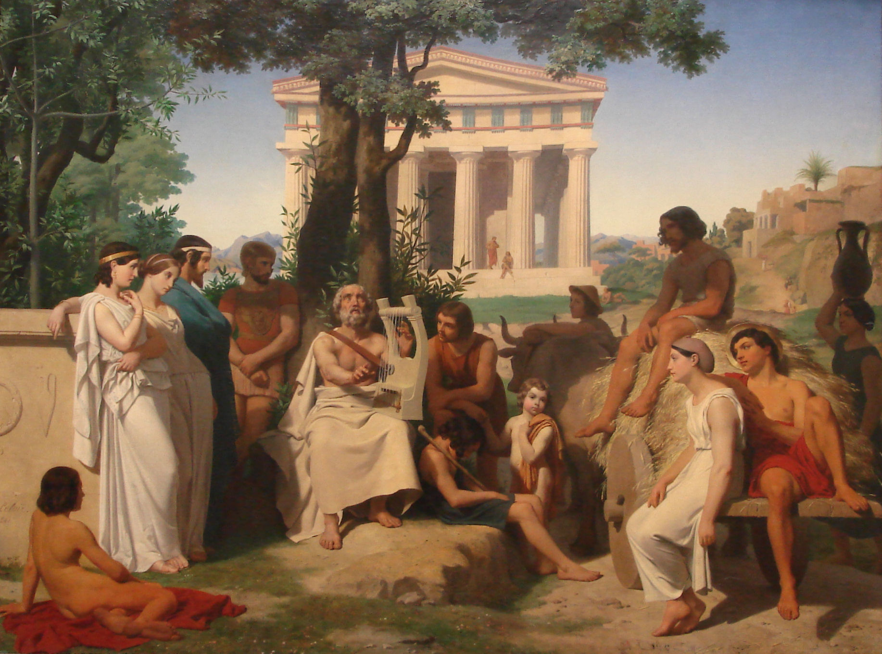
Создателями и распространителями
легенд и сказаний (мифов)
были бродячие певцы - аэды.

Slide 5
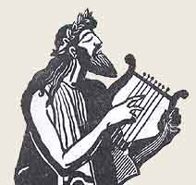
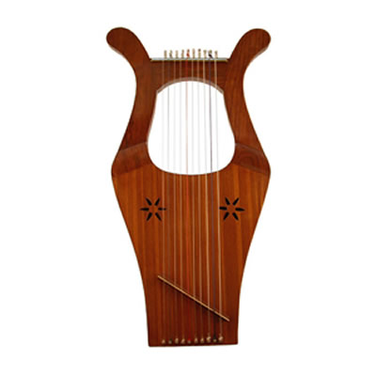
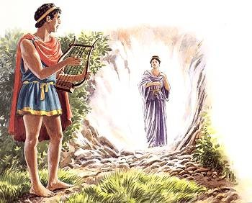
Переходя из одного селения в другое,
аэды мерным голосом декламировали,
аккомпонируя себе на кифаре,
песни и гимны в честь богов и героев.

Slide 6
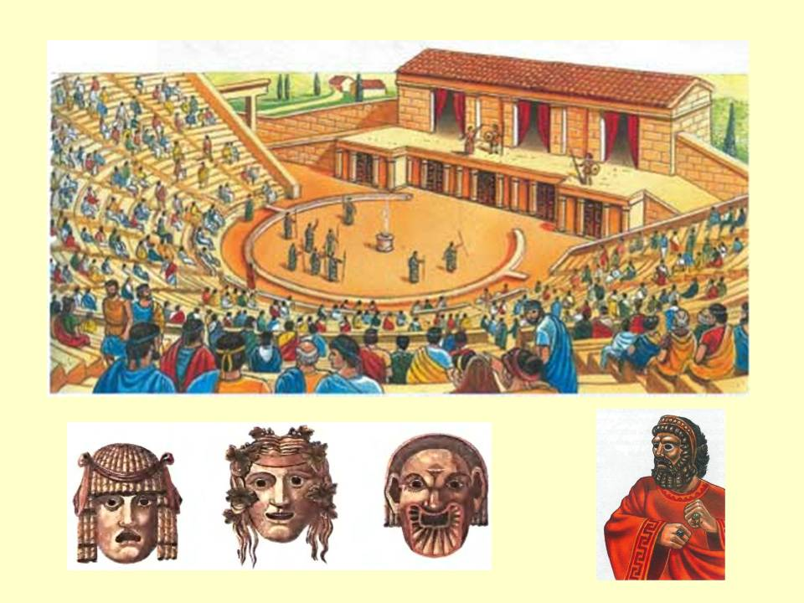
Новую жизнь мифам дал театр.

Slide 7
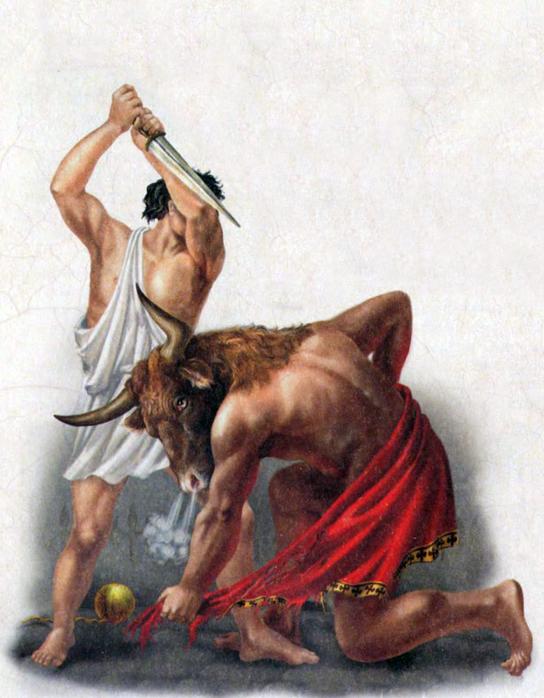
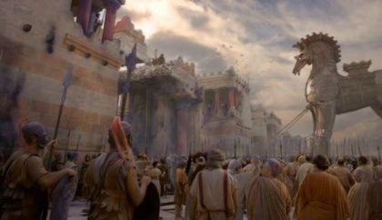
Древние греки не сомневались в реальности того, о чем рассказывали в своих мифах и сказаниях. Для них все события - неоспоримая правда. Ученые-историки XVIII и XIX веков иначе отнеслись к греческим мифам. Они видели в них лишь легенды и сказки, не заключающие в себе реальной информации. Ученые были убеждены, например, что никакого похода греков на город Троя не было и что герои поэм Гомера «Илиада» и «Одиссея» -мифические, а не исторические фигуры.

Slide 8
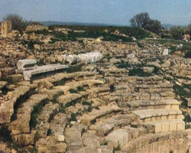
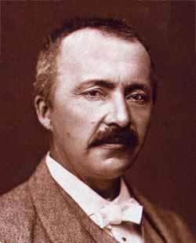
Единственным из европейцев,
поверившим эпосу,
оказался
Генрих Шлиман

Slide 9
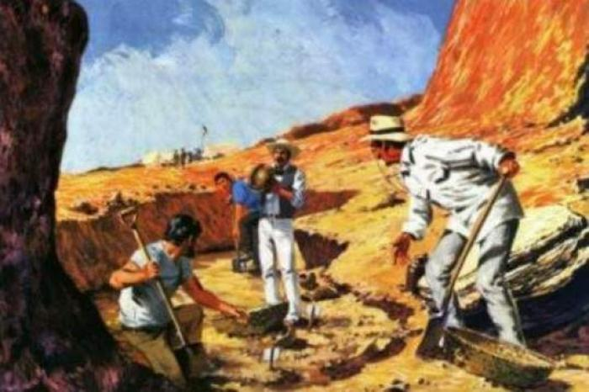
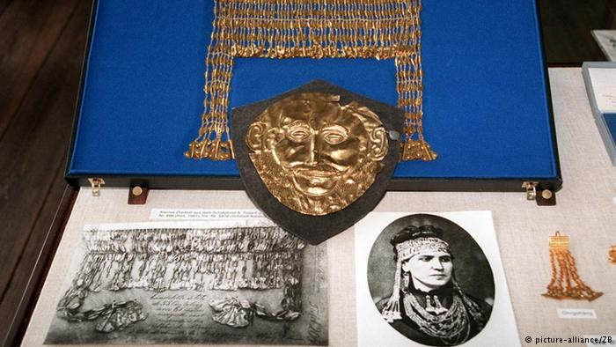
Став взрослым и очень богатым человеком, изучив множество языков, в том числе древнегреческий, он приступил к раскопкам и действительно нашел ворота, башню, дворец и даже сокровища Трои: великолепные золотые и серебряные украшения и оружие.
Раскопки Трои.
"Клад Приама" и знаменитая фотография жены Шлимана Софии

